Slide 3
ج1:
ج1:
ج2:

Slide 4
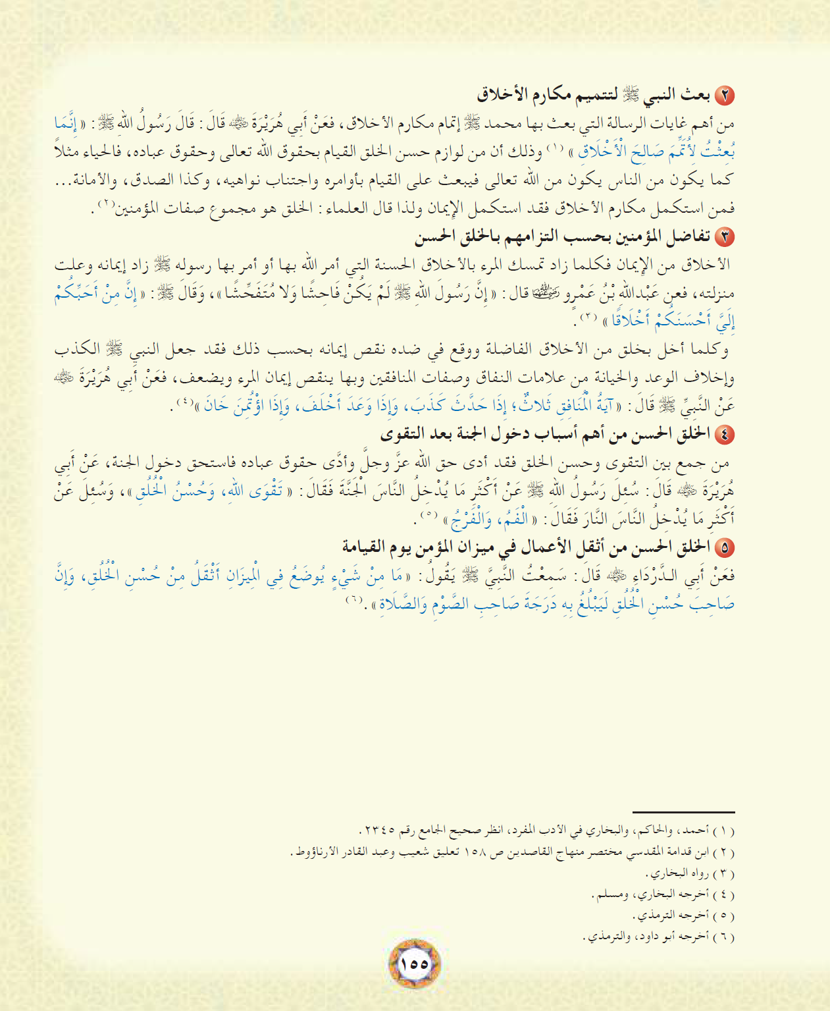

Slide 5
حفظ
ج3:
س: ما أثر الأخلاق على الفرد ؟

Slide 6
ج4:
حفظ

Slide 7
البذاءة
الحياء
الفحش
العفة
الخيانة
الأمانة
الغش
النصيحة
الكبر
التواضع
الجبن
الشجاعة
البخل
الكرم
ص 154
ص 154
ص 156
ص 157

